Slide 1
EL FULLETÓ DEL MENJADOR
ESCOLA ELS LLORERS- BARCELONA– FEBRER 2024
Febrer amb un nou projecte al menjador!
Al febrer hem començat a fer noves activitats amb diferents temàtiques on els infants tenen l’oportunitat de participar lliurement a la que més li agradi.
Ens estem adaptant al canvi i donant l’oportunitat de coneixer un munt d’activitats molt divertides dinamitzades pel nostre equip.

Slide 2
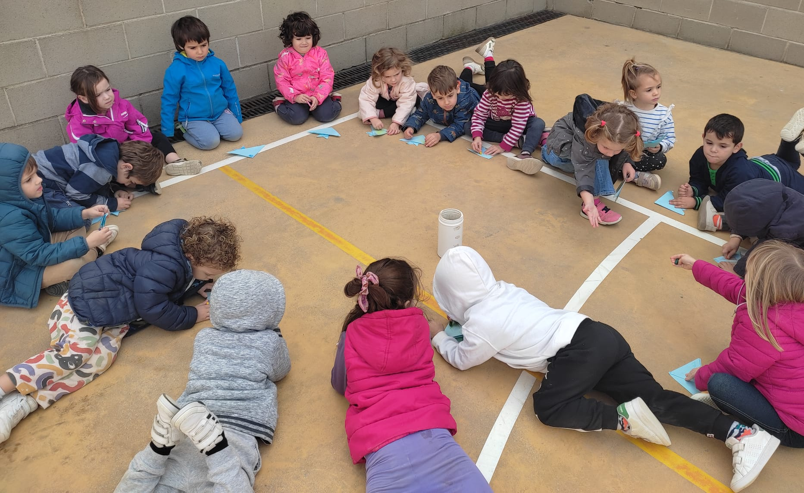
EL FULLETÓ DEL MENJADOR
ESCOLA ELS LLORERS- BARCELONA– FEBRER 2024
Comunitat de Petits
Els/les més petits/es han fet balls, dinàmiques i tallers!
Començaran a fer racons dividits en temàtiques com art, música, esports i competències emocionals.
Més avall es pot veure un taller sobre els peixos.

Slide 3
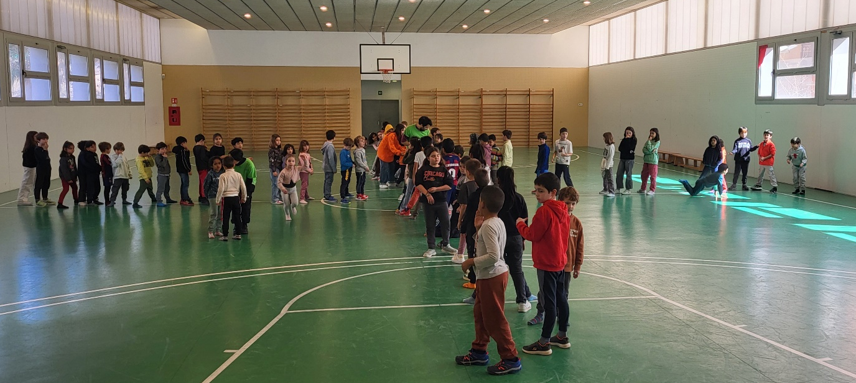
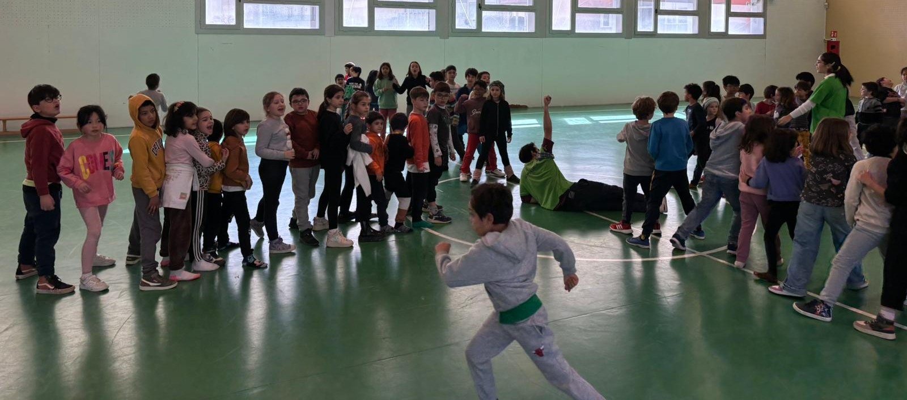
EL FULLETÓ DEL MENJADOR
ESCOLA ELS LLORERS- BARCELONA– FEBRER 2024
Comunitat de MITJANS
De 1r a 3r treballaran en el nou projecte educatiu les temàtiques: art i creativitat, jocs tradicionals i de rol, esports i competències emocionals.
Podem veure que els divendres fan dinàmiques tots junts o en meitats.

Slide 4
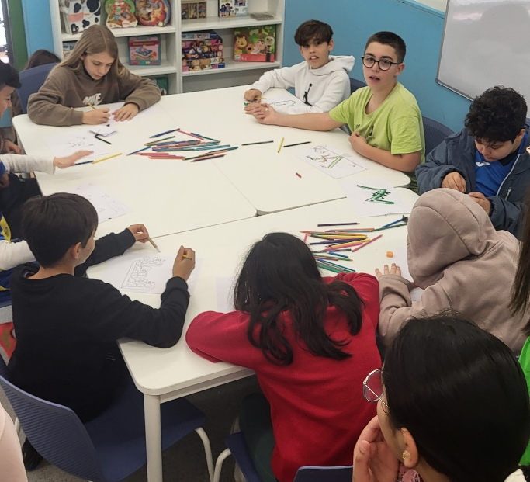
EL FULLETÓ DEL MENJADOR
ESCOLA ELS LLORERS- BARCELONA– FEBRER .2024
Comunitat de GRANS
Tenim als més grans fent el projecte amb les temàtiques de art i creativitat, competències emocionals, percussió, jocs tradicionals i de rol i esports.
Podem veure a les imatges activitats com el llop, 100 tocs, manualitats diverses i a les competències emocionals treballant com som.

